Slide 1
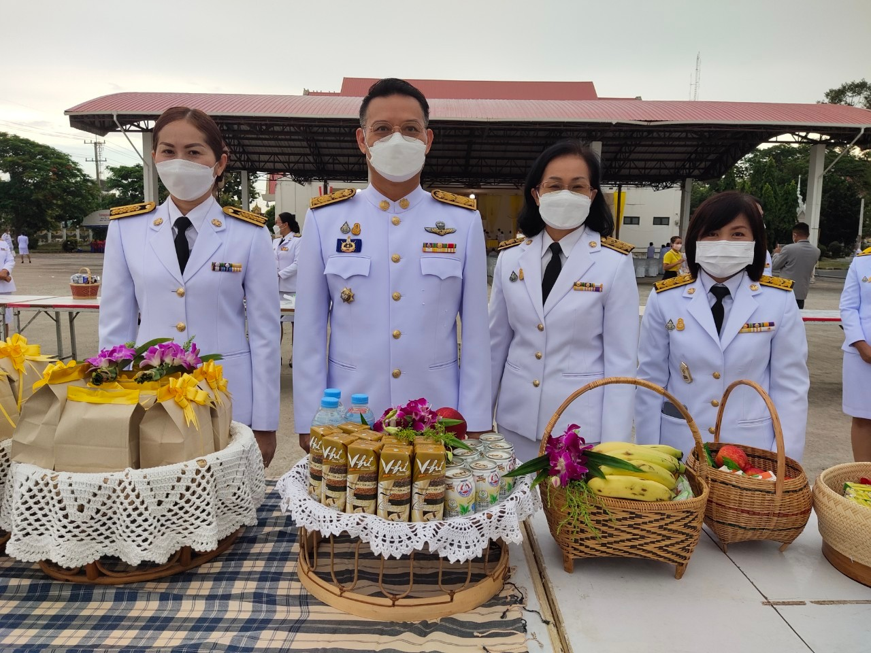
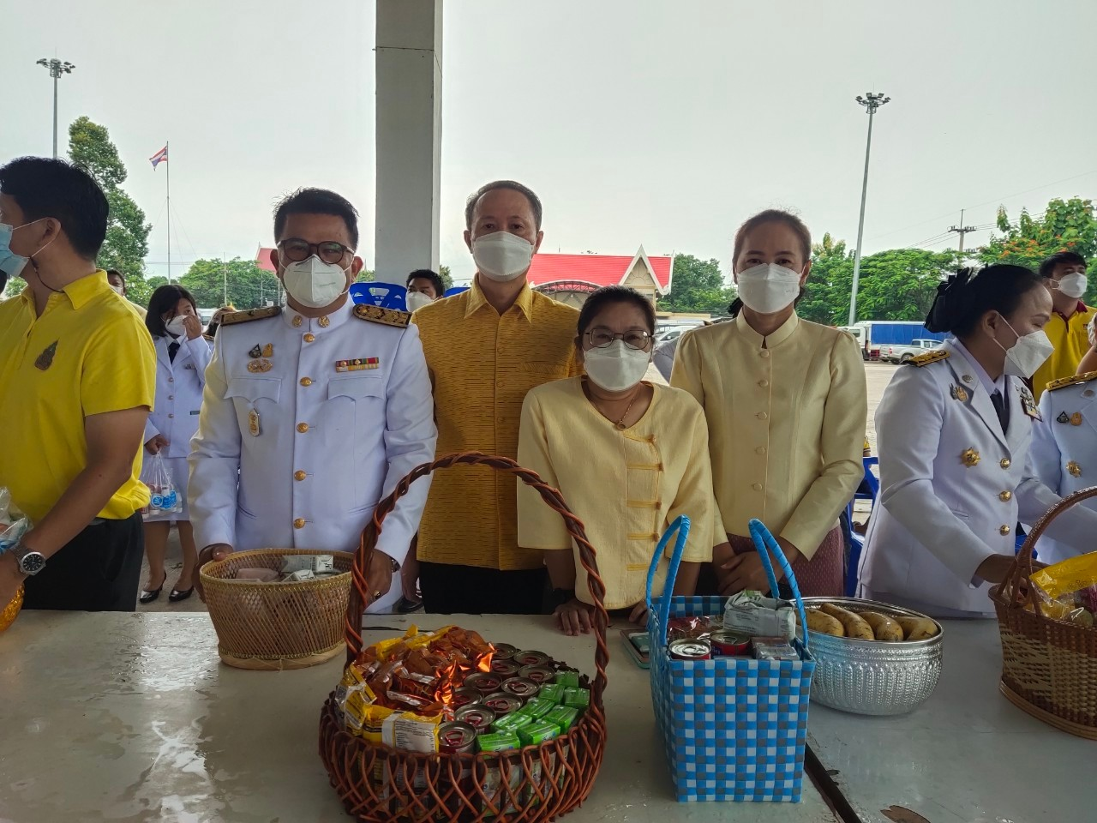
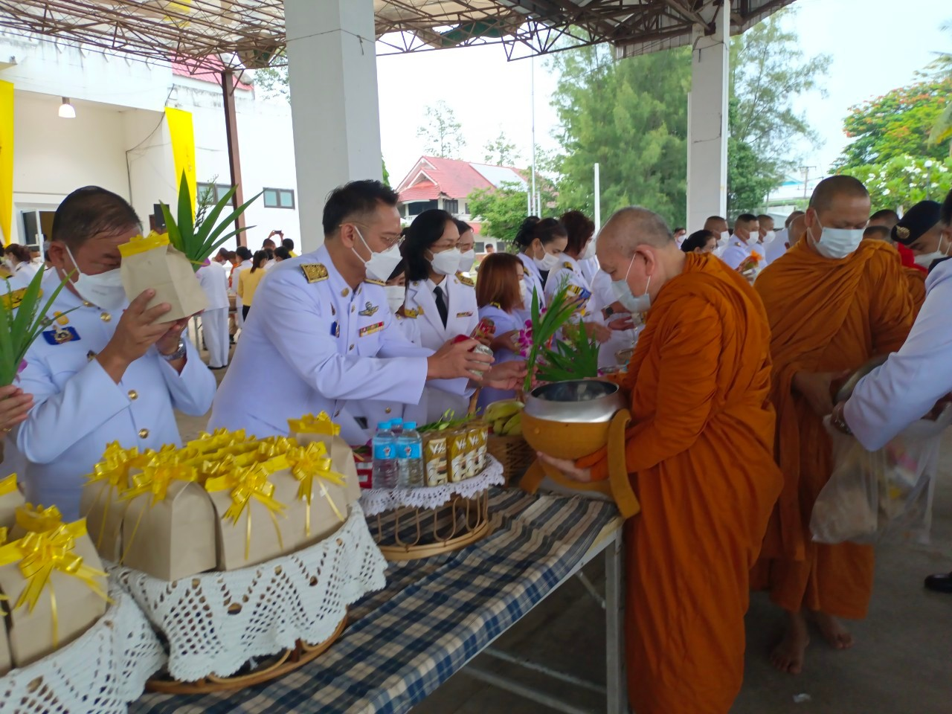
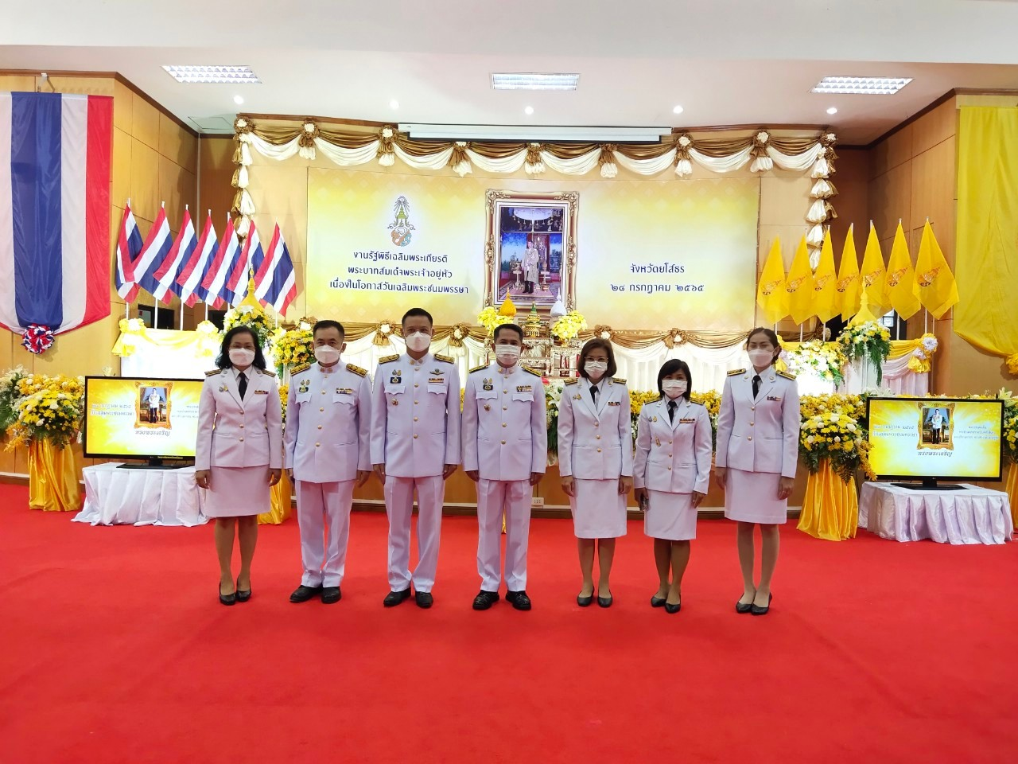
วันที่ 28 กรกฎาคม 2565 นายสมยศ นามพุทธา ท้องถิ่นจังหวัดยโสธร พร้อมด้วยข้าราชการสำนักงานส่งเสริมการปกครองท้องถิ่นจังหวัดยโสธร ร่วมกิจกรรมเฉลิมพระเกียรติพระบาทสมเด็จพระเจ้าอยู่หัว เนื่องในโอกาสวันเฉลิมพระชนมพรรษา โดยมีผู้ว่าราชการจังหวัดยโสธร เป็นประธาน
พิธีทำบุญตักบาตรถวายพระราชกุศล

Slide 2
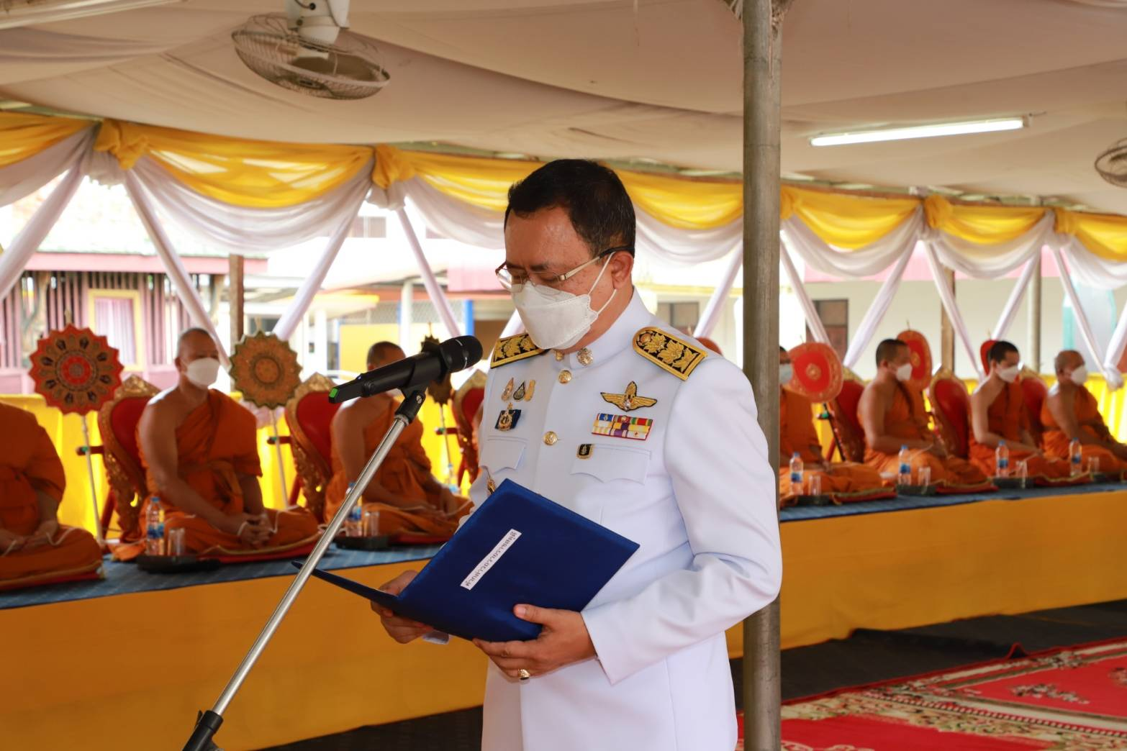
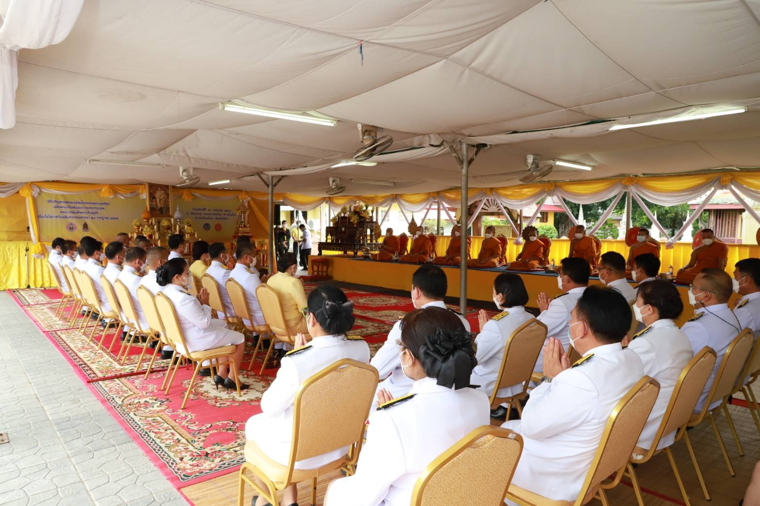
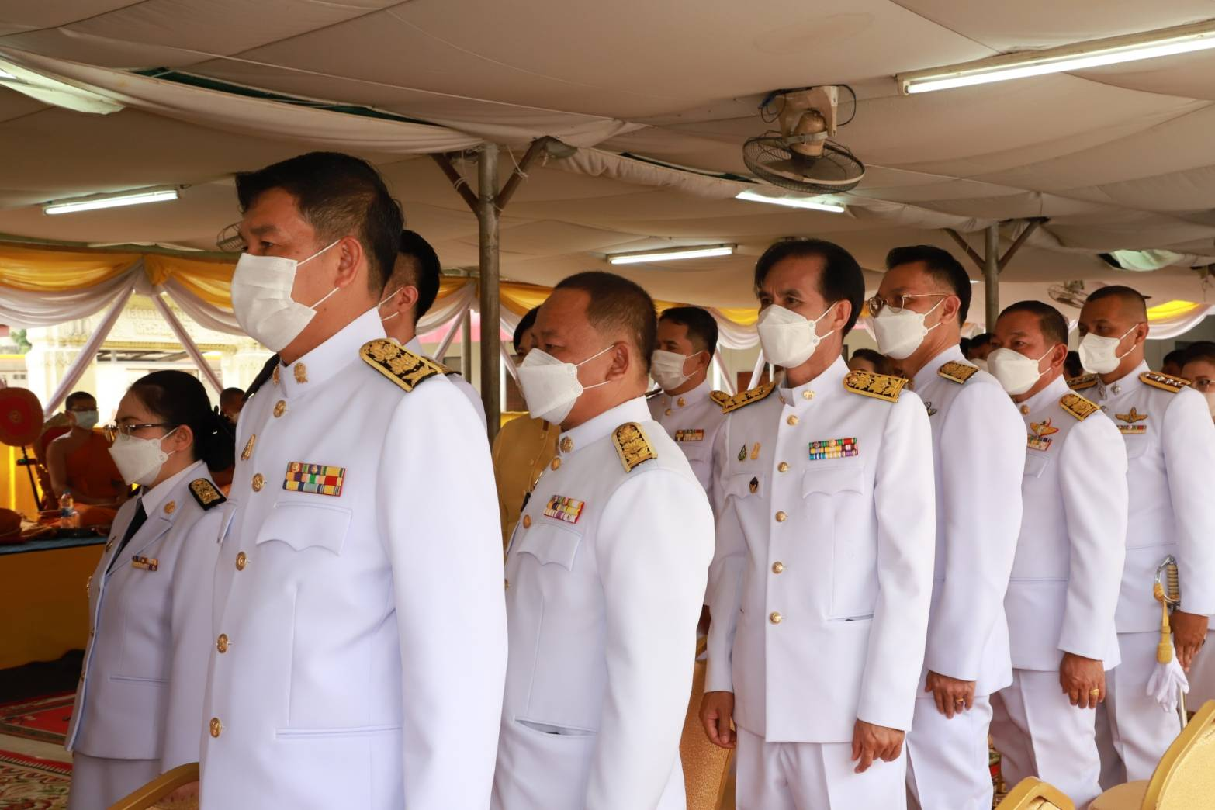
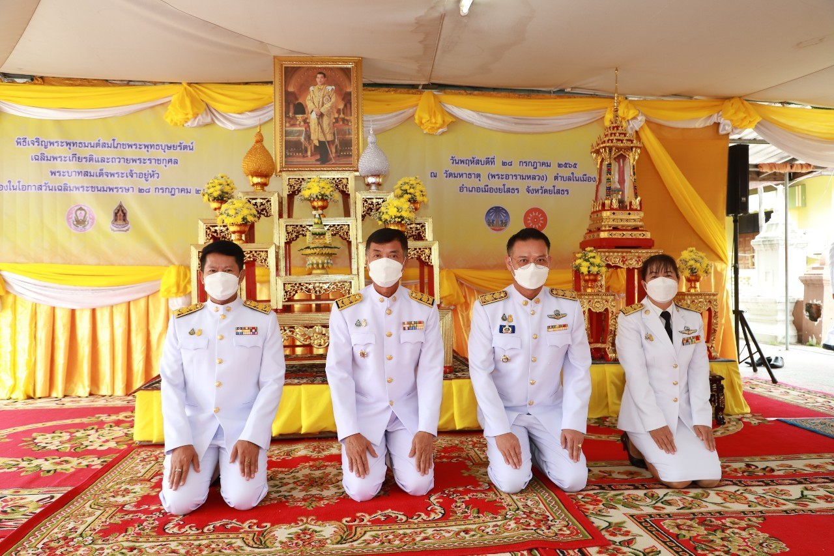
พิธีเจริญพระพุทธมนต์สมโพชพระพุทธบุษยรัตน์

Slide 3
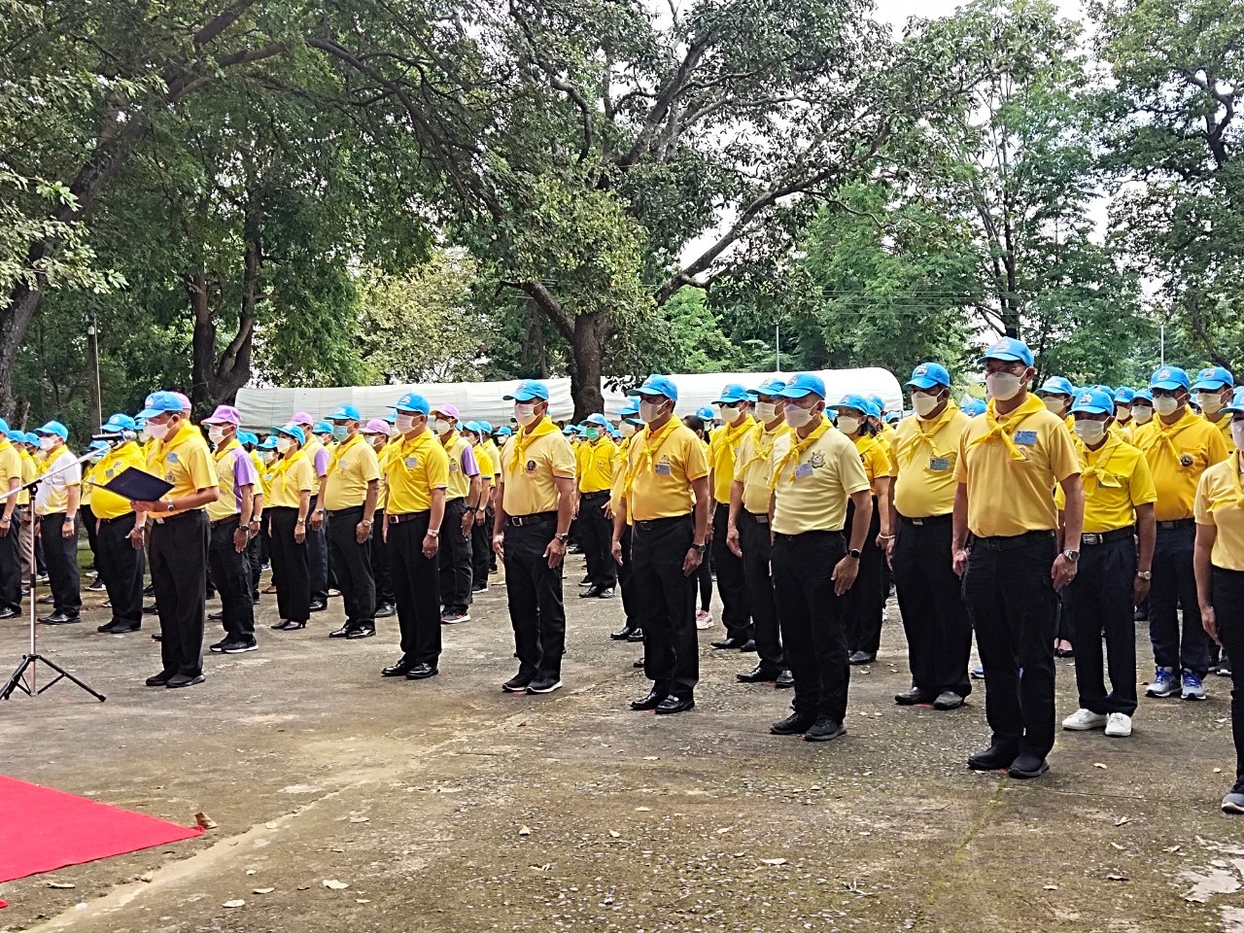
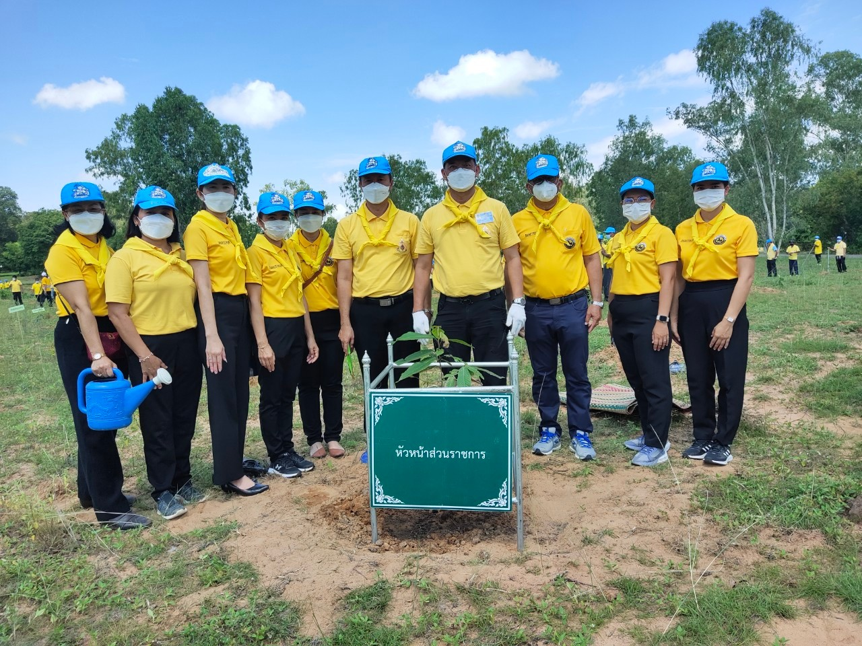
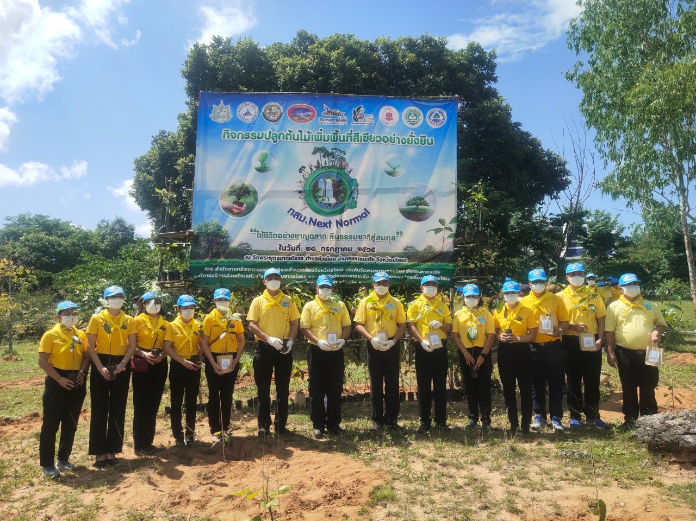
กิจกรรมจิตอาสาบำเพ็ญสาธารณประโยชน์และบำเพ็ญสาธารณกุศล (ปลูกต้นไม้)

Slide 4
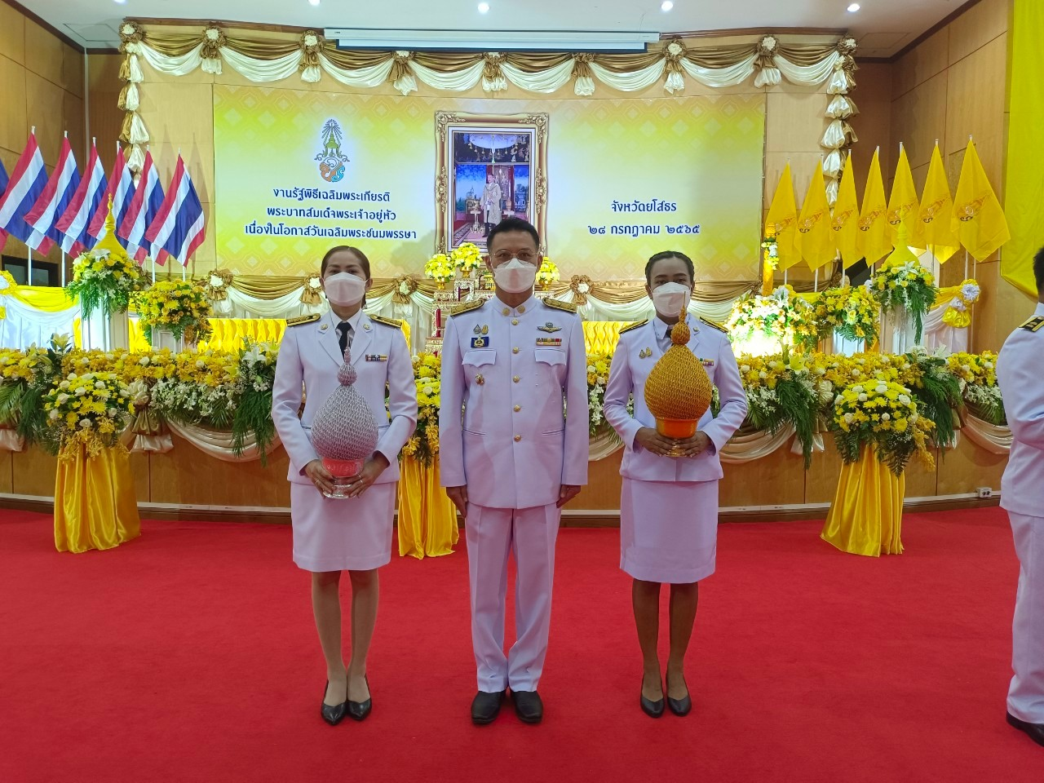
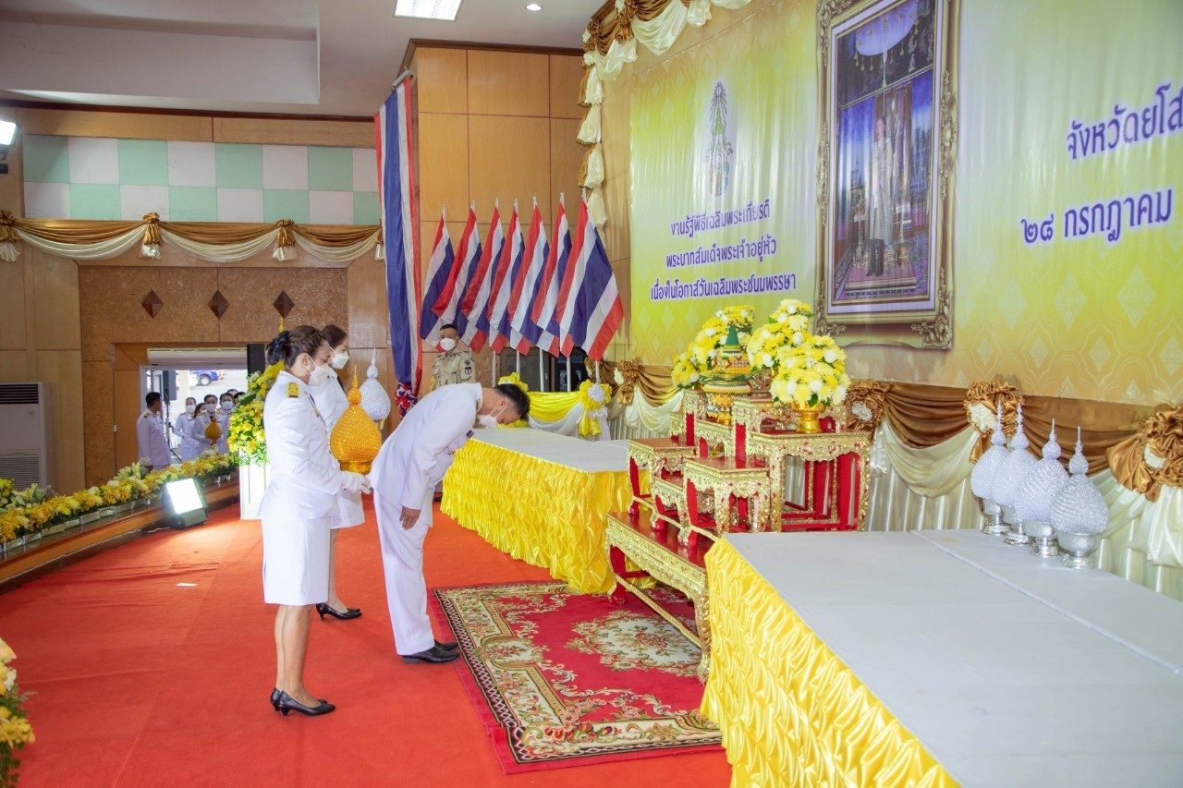
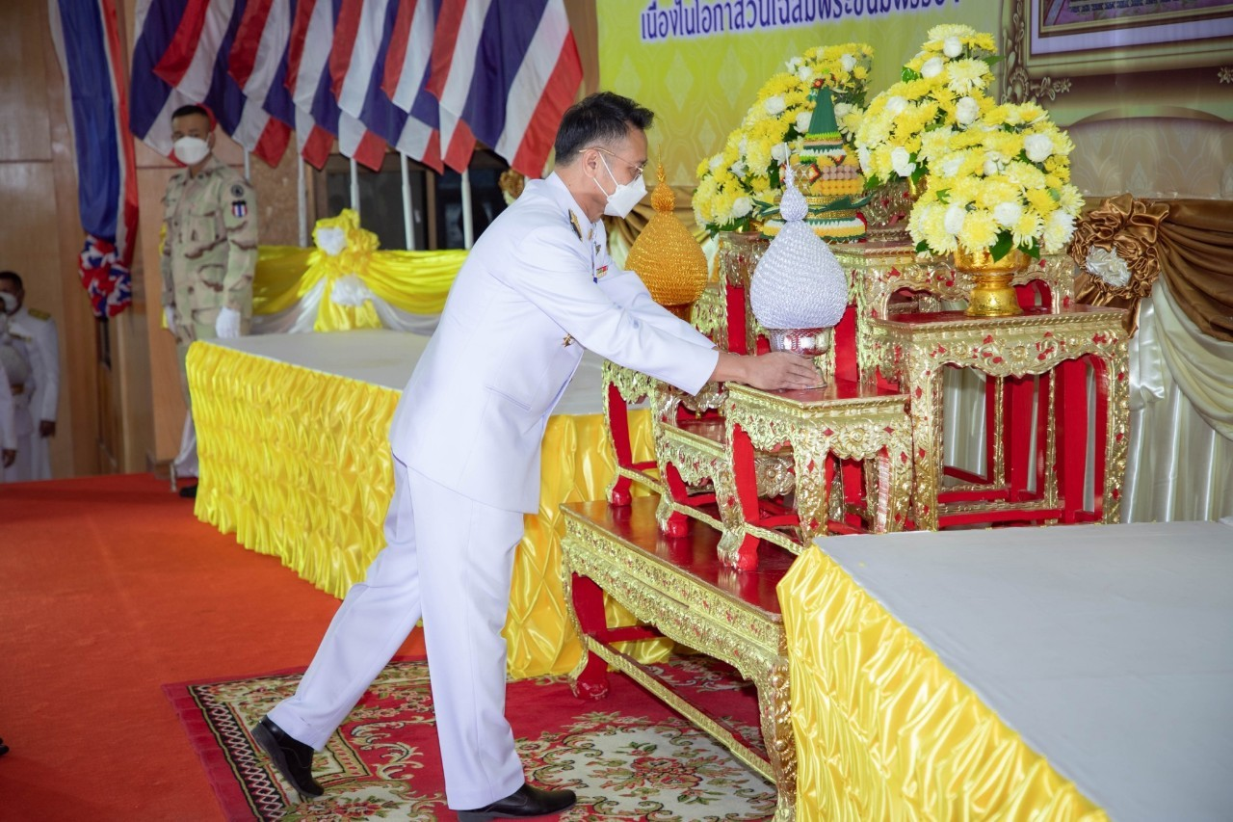
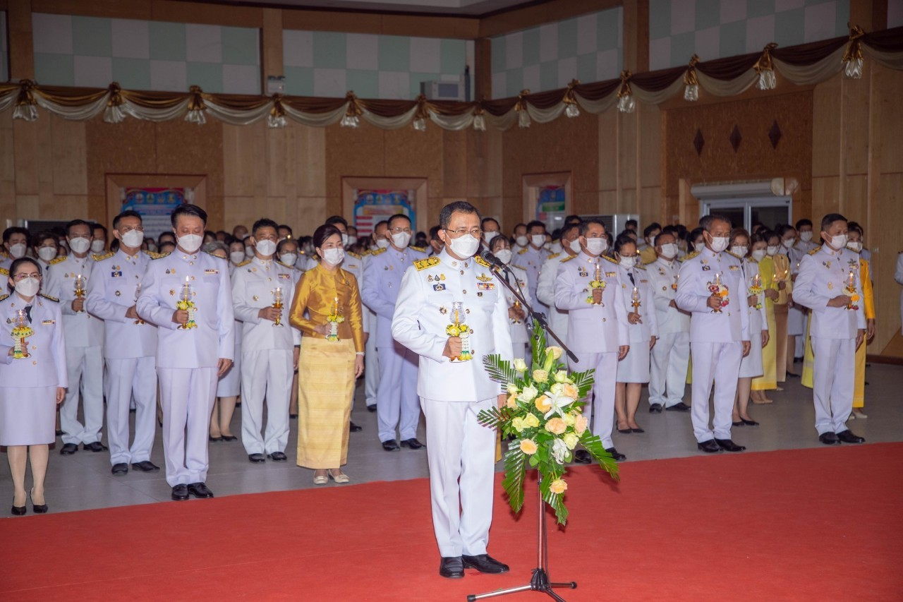
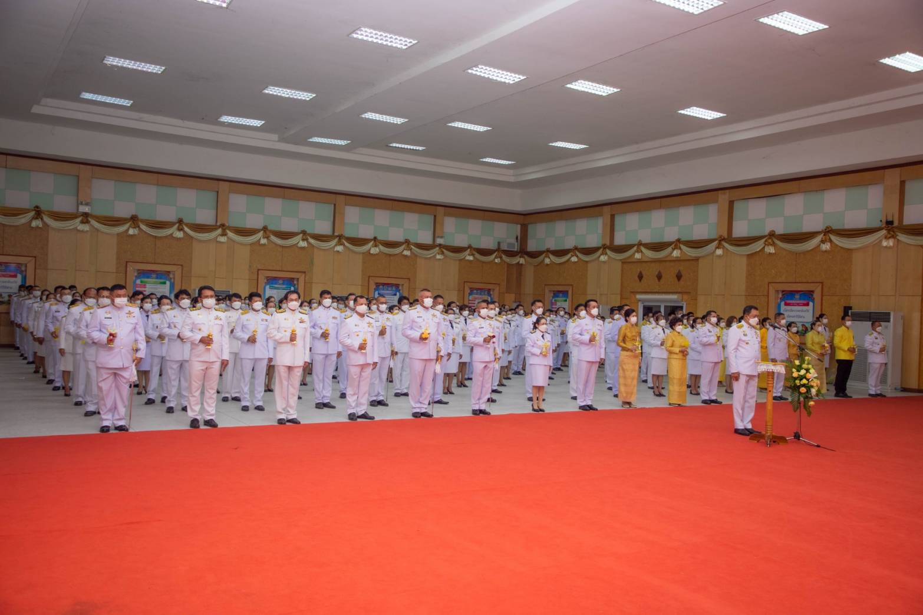
พิธีถวายเครื่องราชสักการะและวางพานพุ่ม และพิธีจุดเทียนถวายพระพรชัยมงคล

